Slide 1
Александр Порфирьевич Бородин
1833-1887
Богатырская тема в творчестве композитора

Slide 2
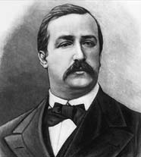
Поэтическая душа
Александр Бородин родился 12 ноября 1833 года в Петербурге. Музыкой Саша начал заниматься с восьми лет и вскоре научился играть на флейте, фортепиано, а позднее и на виолончели. Сочинять мальчик начал едва ему исполнилось девять лет.
А в 1849 году в одной из петербургских газет появилась статья, где, в частности, говорилось: «Особенного внимания, по нашему мнению, заслуживают сочинения даровитого шестнадцатилетнего композитора Александра Бородина... Мы тем охотнее приветствуем это новое национальное дарование, что поприще композитора начинается не польками и мазурками, а трудом положительным, отличающим в сочинении тонкий эстетический вкус и поэтическую душу».

Slide 3
Содружество химиков
Знал бы автор статьи, чем бредила сия «поэтическая душа». Вся комната мальчика была заставлена колбами, горелками и другими приспособлениями для химических опытов.
В 1850 году Саша Бородин поступил в Медико-химическую академию. Учеба шла весьма успешно. Настало время, и, защитив докторскую диссертацию, молодой ученый вместе с товарищами отправился на три года в зарубежную командировку.
Многие из них позднее составили гордость и славу русской науки: Д. Менделеев, А. Бутлеров, И. Сеченов, и другие. А тогда, в самом начале 1860-х годов, все они были еще молоды и делали первые шаги, каждый в своей области науки.
Особенно теплые отношения связывали ученых-химиков. Почти сразу же по приезде в немецкий город Гейдельберг Бородин подружился с талантливыми молодыми химиками В. Савичем, В. Олевинским, Д. Менделеевым.
К сожалению, Савич и Олевинский рано умерли, не успев проявить себя. Дружба Бородина и Менделеева сохранилась на всю жизнь.

Slide 4
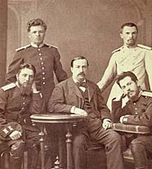
Содружество ученых-химиков

Slide 5
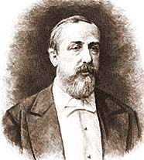
Молодой ученый
К тому времени молодой ученый Бородин уже был автором нескольких романсов, инструментальных пьес, ансамблей. Некоторые из его фортепианных пьес были даже изданы.
В Гейдельберге Бородин тоже сочиняет, в основном камерно-инструментальные ансамбли: фортепианное трио, секстет, струнный квинтет. Они сразу же охотно исполняются на музыкальных вечерах. Но, несмотря на сильное влечение к музыке и на успех его сочинений, он относится к музыкальным занятиям как к второстепенному делу, — так велика была увлеченность наукой.

Slide 6
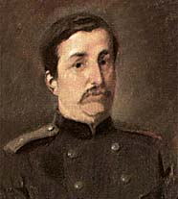
Вторая симфония
Тогда же он создает Вторую симфонию — одно из лучших произведений русской симфонической музыки, произведение зрелое, совершенное по форме и содержанию. Симфония выражает идеи патриотизма, национальной гордости за наше славное историческое прошлое.

Slide 7
Она была восторженно встречена друзьями композитора, которые оценили ее как лучшую русскую симфонию, превосходящую все созданное до нее. Когда Мусоргский предложил назвать ее «Славянской героической», Стасов запротестовал: не вообще славянская, а конкретно — русская, богатырская. Так эта симфония и стала называться — «Богатырская».
Вторая, Богатырская симфония стоит в одном ряду с лучшими произведениями мировой музыкальной классики. В ней воплощены непреходящие духовные ценности, душевные качества русского человека.

Slide 8
Опера « Князь Игорь»
Одновременно со Второй симфонией Бородин работал и над созданием главного своего произведения — оперы «Князь Игорь». Он начал ее сочинять еще в конце 1860-х годов. Стасов предложил ему тогда в качестве сюжета «Слово о полку Игореве». Это увлекало композитора, и вскоре был составлен подробный план будущей оперы. Так началась вдохновенная и кропотливая работа над оперой «Князь Игорь», которая из-за всегдашней его занятости растянулась на 18 лет — вплоть до самой смерти.

Slide 9
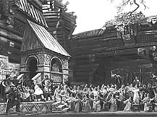
Сцена из оперы
« Князь Игорь»

Slide 10
Обстоятельность Бородина как ученого сказалась и в подходе к композиторскому творчеству. Перечень исторических источников — научных и художественно-литературных, которые он проработал, прежде чем приступил к созданию оперы, говорит о многом. Здесь и различные переводы «Слова о полку Игореве», и все фундаментальные исследования по истории России.
Работа над оперой помогала переносить огорчения, неудачи. Особенно удручала болезнь жены — астма, из-за которой она не могла жить в Петербурге и полгода обычно проводила у родителей в Москве или Подмосковье. Да и приезды ее в Петербург отнюдь не облегчали жизнь Бородина.

Slide 11
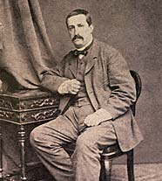
Музыка вытесняет ученого…
Тем не менее, в конце жизни Бородин все больше отдается музыке — композитор постепенно вытесняет в нем ученого. В эти годы была создана симфоническая картина «В Средней Азии», несколько фортепианных пьес и камерных ансамблей. Один из них — Первый струнный квартет — был исполнен зимой 1879 года на концерте Русского музыкального общества.

Slide 12
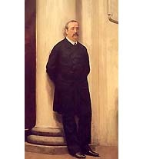
Русский богатырь…
Слушатели были очарованы русской напевностью, широтой и пластичностью этой музыки.

Slide 13
Всемирная слава
Все чаще звучат произведения Бородина — в России и за рубежом; все большую славу русской национальной музыке завоевывают они. И в Европе, и в далекой Америке исполнение бородинской музыки превращалось нередко в подлинный триумф.

Slide 14
А Бородин уже усиленно работал над новой симфонией — Третьей, которая, по его мнению, должна была стать самым ярким, самым значительным его произведением. «Русской» намеревался назвать ее композитор. Отдельные фрагменты из нее он уже проигрывал друзьям, вызывая радость, восхищение и гордость за него. И все же ни опера «Князь Игорь», ни Третья симфония не были завершены. 15 февраля 1887 года Бородин неожиданно скончался.

Slide 15
Вопрос для проверки:
Подтверждает ли музыкальное звучание название Второй симфонии А.Бородина – « Богатырская»? Попытайтесь обосновать свой ответ.

Slide 16
Спасибо!

